Slide 1
Chương 5
QUANG HỌC SÓNG

Slide 2
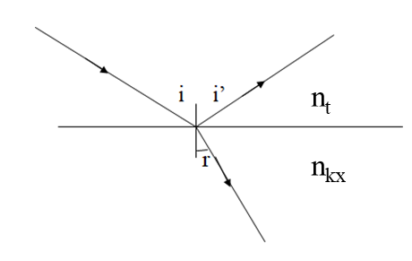
§1. GIAO THOA ÁNH SÁNG
I. Cơ sở của quang học tia
1.Định luật truyền thẳng ánh sáng:trong môi trường trong suốt, đồng tính và đẳng hướng ánh sáng truyền theo đường thẳng
2. Định luật phản xạ ánh sáng: i = i’
3. Định luật khúc xạ ánh sáng:
n_{t}sini = n_{kx} sinr
Hiện tượng phản xạ toàn phần
n_{t}> n_{kx}, sini_{gh} = n_{kx}/n_{t}
Chiết suất tuyệt đối của môi trường
n = c/v

Slide 3
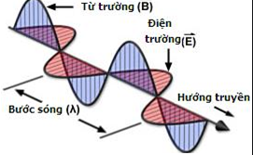
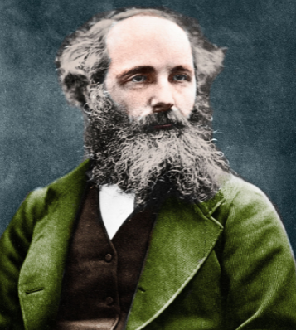
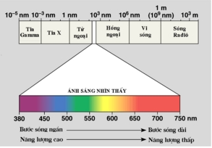
§1. GIAO THOA ÁNH SÁNG
II. Cơ sở của quang học sóng
1. Thuyết điện từ về ánh sáng của Maxwell
- Ánh sáng là sóng điện từ, sóng ánh sáng là sóng ngang
- Khi truyền đến mắt, véc tơ cường độ điện tường tác dụng lên võng mạc gây ra cảm giác sáng, do đó véc tơ cường độ điện trường là véc tơ sáng.
- Tập hợp ánh sáng có bước sóng 0,38µm đến 0,75µm tạo thành ánh sáng trắng
Maxwell
1831- 1879 (Anh)

Slide 4
§1. GIAO THOA ÁNH SÁNG
2. Quang lộ:
Quang lộ giữa hai điểm là đoạn đường ánh sáng truyền được trong chân không với cùng khoảng thời gian t cần thiết để sóng ánh sáng đi được đoạn đường r trong môi trường chiết suất n.
L = c.t
=c.r/v
= nr

Slide 5

§1. GIAO THOA ÁNH SÁNG
3. Hàm sóng ánh sáng:
Xét sóng ánh sáng phẳng đơn sắc, truyền đi với vận tốc v trong môi trường chiết suất n.
Tại O phương trình dao động sáng:
Tại M cách O một khoảng r :

Slide 6
§1. GIAO THOA ÁNH SÁNG
4. Cường độ sáng:
Cường độ sáng tại một điểm là đại lượng có trị số bằng năng lượng trung bình của sóng ánh sáng truyền qua một đơn vị diện tích đặt vuông góc với phương truyền sáng trong một đơn vị thời gian.
I = A²
5. Nguyên lý Huygens- Fresnel:
- Mỗi điểm trong không gian nhận ánh sáng từ nguồn thực truyền đến đều trở thành nguồn phát sáng thứ cấp phát ánh sáng về phía trước nó.
- Biên độ và pha của nguồn thứ cấp là biên độ và pha do nguồn thực gây ra tại vị trí của nguồn thứ cấp

Slide 7
§1. GIAO THOA ÁNH SÁNG
III. Giao thoa ánh sáng
1.Định nghĩa:
Là hiện tượng gặp nhau của 2 hay nhiều sóng ánh sáng kết hợp, kết quả trong miền giao thoa xuất hiện các vân sáng và tối xen kẽ nhau.
Sóng ánh sáng kết hợp là những sóng có hiệu pha không thay đổi theo thời gian.
Nguyên tắc tạo ra hai hay nhiều sóng ánh sáng kết hợp là từ một sóng duy nhất tách ra thành hai hay nhiều sóng riêng biệt.

Slide 8
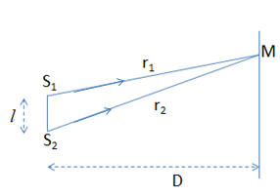
§1. GIAO THOA ÁNH SÁNG
2. Khảo sát hiện tượng giao thao sánh sáng
a.Điều kiện cực đại, cực tiểu giao thoa
Xét hai nguồn sóng ánh sáng kết hợp phát ra ánh sáng đơn sắc bước sóng λ,
điều kiện l << D,
Phương trình dao động sáng tại S₁ và S₂
PT dao động sáng tại M do S₁ và S₂ gửi :
PT dao động sáng tổng hợp tại M:

Slide 9
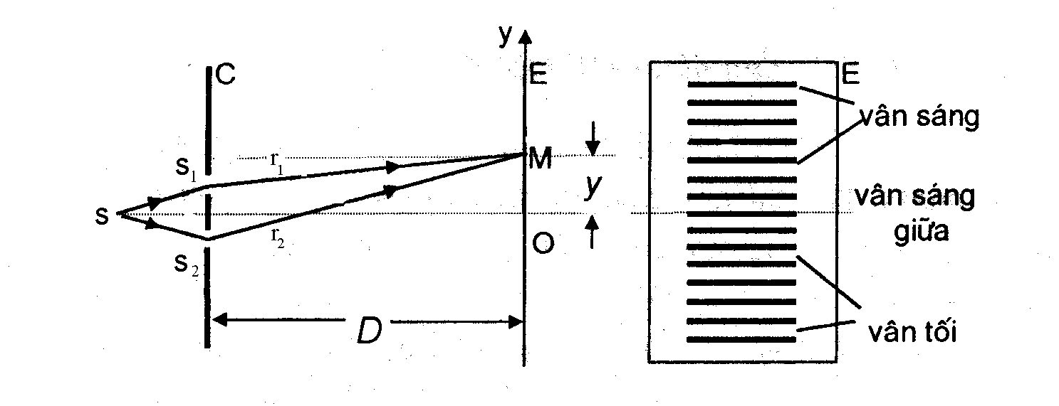
§1. GIAO THOA ÁNH SÁNG
Điều kiện cực đại giao thoa:
Điều kiện cực tiểu giao thoa:

Slide 10
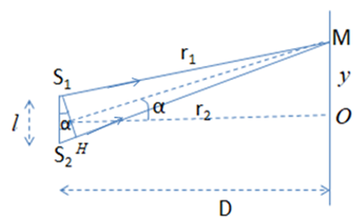
§1. GIAO THOA ÁNH SÁNG
b. Vị trí vân giao thoa.
Xét hệ thống đặt trong không khí:
L₂ - L₁= r₂- r₁
Vị trí vân sáng:
Vị trí vân tối:
Khoảng vân:

Slide 11
§1. GIAO THOA ÁNH SÁNG

Slide 12
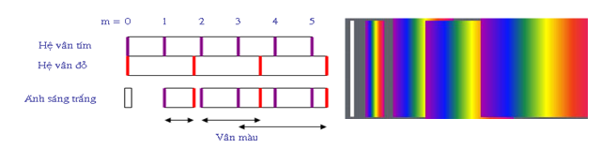
§1. GIAO THOA ÁNH SÁNG
Giao thoa gây bởi ánh sáng trắng

Slide 13
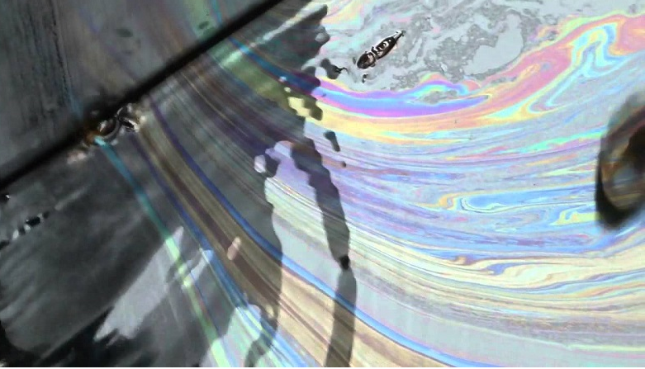
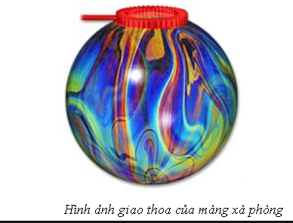
§1. GIAO THOA ÁNH SÁNG

Slide 14
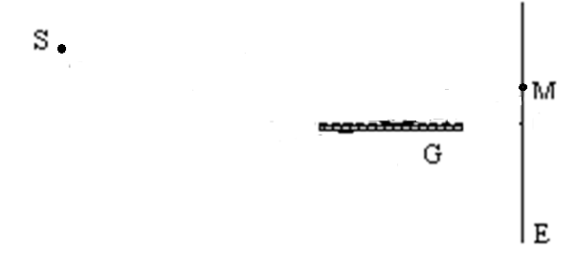
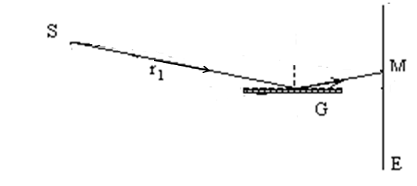
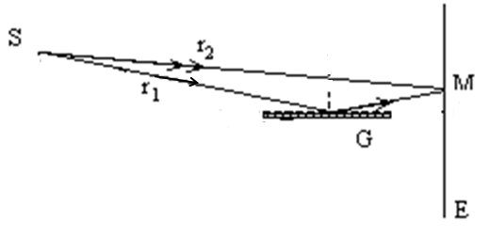
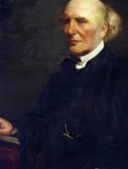
§1. GIAO THOA ÁNH SÁNG
IV. Giao thoa do phản xạ
1. Thí nghiệm Lloyd:
Khi phản xạ trên môi trường chiết quang hơn môi trường chứa tia tới, pha dao động của tia phản xạ thay đổi π, hay quang lộ của tia phản xạ dài thêm một đoạn λ/2
Humphrey Lloyd 1800 – 1881(Ireland)

Slide 15
§2. GIAO THOA GÂY BỞI BẢN MỎNG
2.Giao thoa gây bởi bản mỏng
a. Nêm không khí
Là lớp không khí giới hạn giữa hai bản thủy tinh phẳng đặt nghiêng với nhau một góc α rất nhỏ
d
M
Chiếu một chùm ánh sáng đơn sắc
song song vuông góc với mặt dưới
của nêm.
α
K
Tại điểm M ở mặt trên của lớp không khí quan sát thấy vân giao thoa :

Slide 16
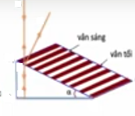
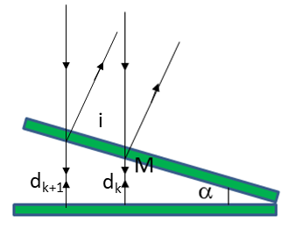
§2. GIAO THOA GÂY BỞI BẢN MỎNG
Điều kiện cực tiểu giao thoa:
Điều kiện cực đại giao thoa:
Khoảng vân giao thoa:
α

Slide 17
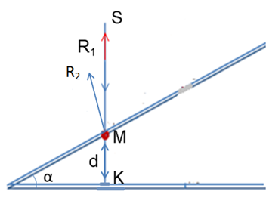
n
n₁ = 1,2
n = 1,3
n₂ = 1,5

Slide 18
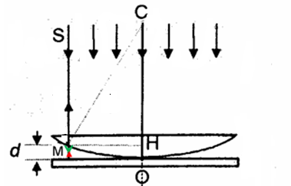
§1. GIAO THOA ÁNH SÁNG
b. Vân tròn Newton
Một thấu kính phẳng – lồi đặt tiếp xúc với tấm thủy tinh phẳng
Chiếu một chùm tia sáng đơn sắc song song vuông góc với bản thủy tinh, tại mọi điểm mặt trên lớp không khí quan sát thấy giao thoa.
Điều kiện cực tiểu giao thoa:

Slide 19
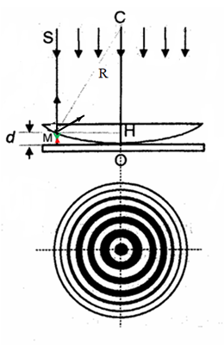
§2. GIAO THOA ÁNH SÁNG
Điều kiện cực đại giao thoa:
Bán kính vân giao thoa:
Bán kính vân tối giao thoa:

Slide 20
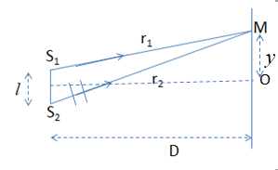
VÍ DỤ
Ví dụ 1.Hai khe Young cách nhau l = 2mm, được chiếu bằng ánh sáng đơn sắc có bước sóng λ = 0,6μm. Màn quan sát được đặt cách mặt phẳng chứa hai khe một đoạn D = 1m.
a. Tìm vị trí vân sáng thứ tư và vân tối thứ năm.
b. Đặt trước một trong hai khe một bản mỏng song song, trong suốt, chiết suất n = 1,5; hệ vân giao thoa trên màn quan sát dịch một khoảng 2mm. Tìm bề dày của bản mỏng.
L₁=r₁
; L₂=r₂-e+ne
L₂ - L₁= r₂- r₁+(n-1)e
Vị trí vân sáng bậc k:
Độ dịch chuyển của hệ vân:

Slide 21
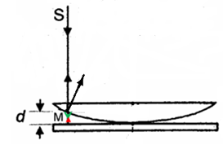
Ví dụ 2. Mặt cầu của một thấu kính một mặt phẳng, một mặt lồi được đặt tiếp xúc với một bản thủy tinh phẳng. Chiết suất của thấu kính và của bản thủy tinh lần lượt bằng n₁ = 1,5 và n₂ = 1,7. Bán kính cong của mặt cầu của thấu kính là R = 100 cm, khoảng không gian giữa thấu kính và bản phẳng chứa đầy một chất có chiết suất n = 1,63. Xác định bán kính của vân tối Newton thứ 5 nếu quan sát vân giao thoa bằng ánh sáng phản xạ. Cho bước sóng của ánh sáng λ= 0,5 μm.
Hiệu quang lộ của hai tia:
Điều kiện cực tiểu giao thoa:
n₁=1,5
n=1,63
n₂ = 1,7
Bán kính vân tối giao thoa:

Slide 22
Ví dụ 3 . Một chùm sáng trắng được rọi vuông góc với bản thuỷ tinh mỏng hai mặt song song, bề dày d = 0,4 μm, chiết suất n = 1,5. Hỏi trong phạm vi quang phổ thấy được của chùm ánh sáng trắng (bước sóng từ 0,4 đến 0,7 μm), những chùm tia sáng phản chiếu có bước sóng nào sẽ được tăng cường?
S
Tại mọi điểm trên bề mặt bản mỏng có sự giao thoa, do sự gặp nhau của 2 tia phản xạ ở mặt trên và mặt dưới của bản mỏng
M
Hiệu quang lộ của 2 tia:
d
n
H
Điều kiện cực đại giao thoa

Slide 23
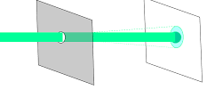
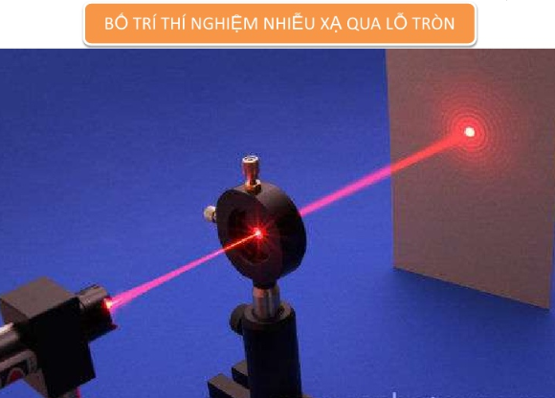
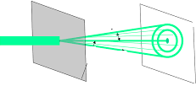
§2. NHIỄU XẠ ÁNH SÁNG
Nhiễu xạ ánh sáng là hiện tượng tia sáng bị lệch khỏi phương truyền thẳng khi gặp vật cản có kích thước của chúng tương đương hoặc nhỏ hơn bước sóng.

Slide 24
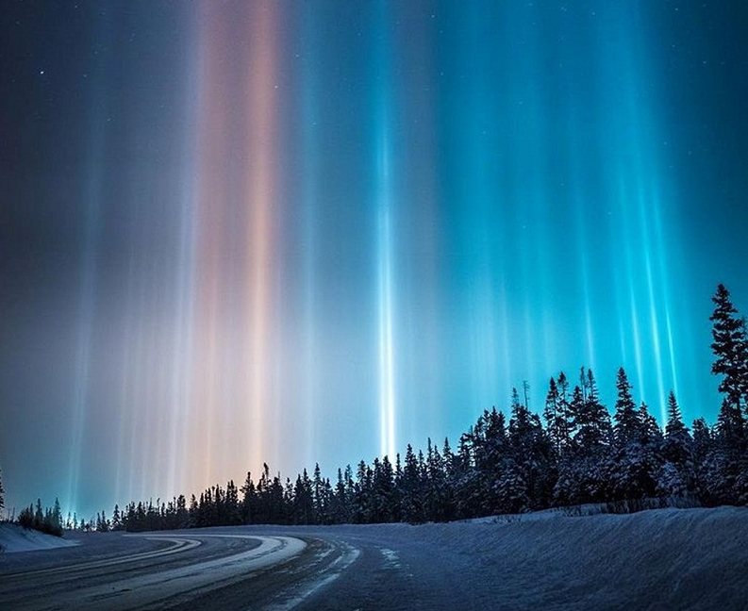

Slide 25
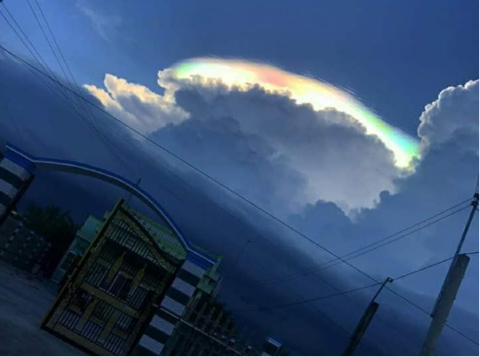
Những đám mây óng ánh là hiện tượng nhiễu xạ gây ra bởi những giọt nước nhỏ hoặc những tinh thể băng nhỏ phân tán ánh sáng riêng lẻ.

Slide 26
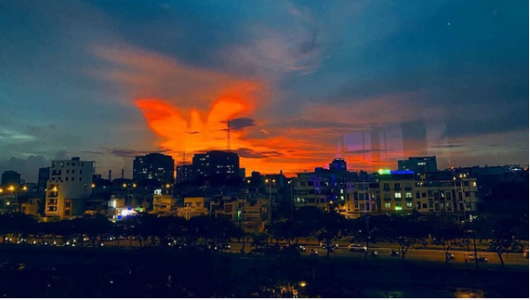
Cầu vồng lửa được cơ quan hàng không vũ trụ Mỹ (NASA) gọi là mây ngũ sắc. Họ cho rằng hiện tượng này tương đối hiếm, chỉ xảy ra khi các đám mây mang nhiều giọt nước có kích thước gần như đồng nhất. Những đám mây này làm nhiễu xạ ánh sáng theo một cách giống nhau, khiến ánh sáng chiếu theo các bước sóng, hoặc màu sắc khác nhau. Vì thế, mây ngũ sắc có màu giống cầu vồng - tạo nên bởi hiện tượng nhiễu xạ, và cũng tạo ra dải màu đa dạng, gồm xanh da trời, xanh lá cây, đỏ, tía và xanh.

Slide 27
§2. NHIỄU XẠ ÁNH SÁNG
Đường truyền tia sáng qua thấu kính hội tụ
F
F

Slide 28
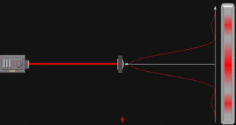
§2. NHIỄU XẠ ÁNH SÁNG
I. Nhiễu xạ của sóng phẳng qua một khe hẹp

Slide 29
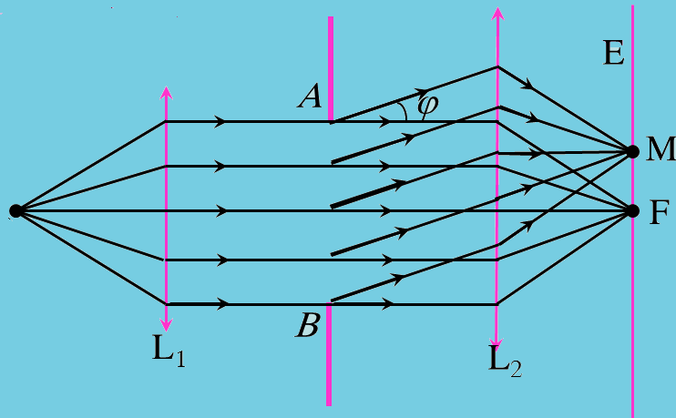
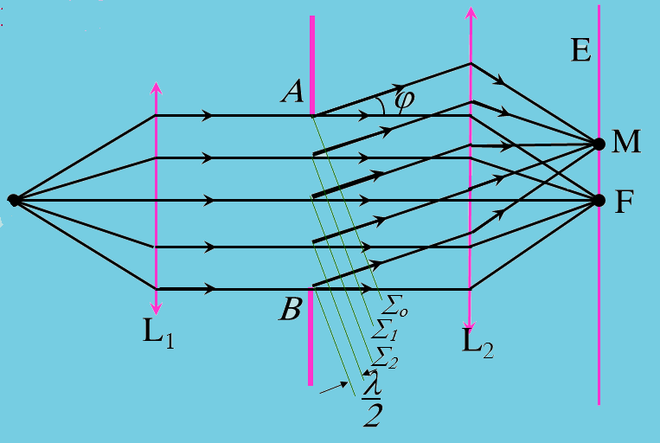
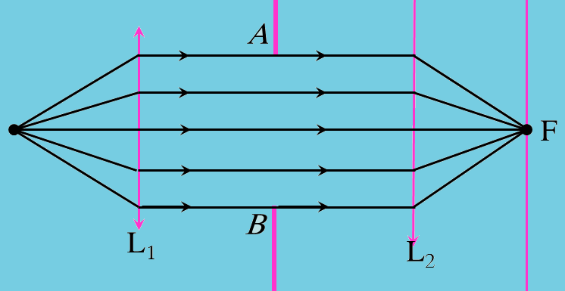
§2. NHIỄU XẠ ÁNH SÁNG
Chiếu chùm tia sáng đơn sắc song song vuông góc với khe hẹp có độ rộng b, sau khi đi qua khe hẹp tia sáng bị lệch theo các phương khác nhau
- Xét góc nhiễu xạ φ = 0, các tia sáng hội tụ tại tiêu điểm F của thấu kính. Tại đó là sáng nhất và gọi là vân sáng trung tâm
- Xét góc nhiễu xạ φ ≠ 0, dựng các mặt phẳng vuông góc tia nhiễu xạ và cách nhau λ/2, chúng chia mặt khe thành các dải sáng
Độ rộng một dải

Slide 30
§2. NHIỄU XẠ ÁNH SÁNG
Số dải sáng trên khe:
Hiệu quang lộ của 2 dải kế tiếp gửi đến M là λ/2 nên dao động sáng do 2 dải kế tiếp gửi đến M ngược pha nhau.
Điều kiện tại M là vân tối:
Điều kiện tại M là vân sáng:

Slide 31
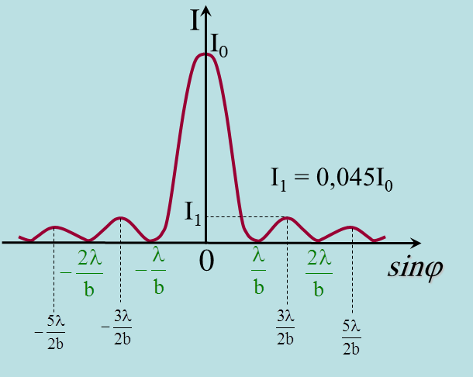
§2. NHIỄU XẠ ÁNH SÁNG
Tóm lại:
- Cực đại giữa: sinφ = 0
Cực tiểu nhiễu xạ:
Cực đại nhiễu xạ:

Slide 32
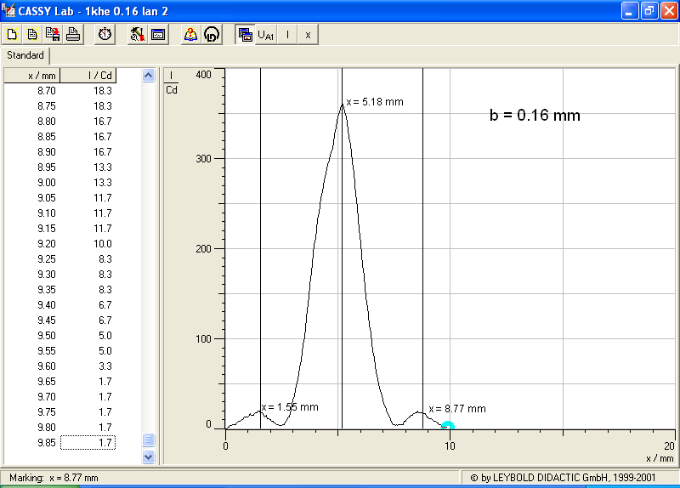

Slide 33
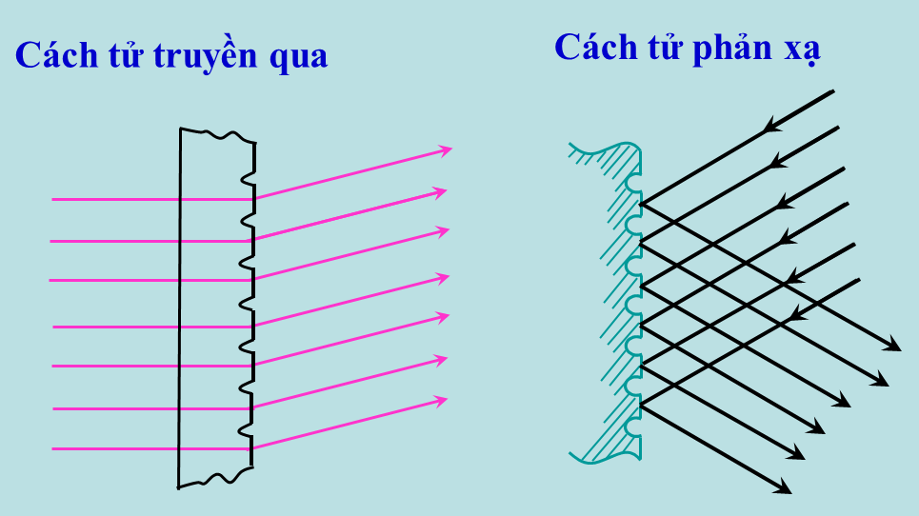
§2. NHIỄU XẠ ÁNH SÁNG
II. Nhiễu xạ của sóng phẳng qua cách tử nhiễu xạ

Slide 34
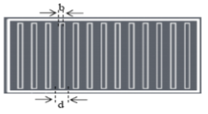
§2. NHIỄU XẠ ÁNH SÁNG
Cách tử phẳng truyền qua là hệ nhiều khe hẹp giống nhau có độ rộng b, nằm song song cách đều nhau trên cùng mặt phẳng
Khoảng cách giữa hai khe hẹp liên tiếp gọi là chu kỳ cách tử d
Số khe hẹp trên một đơn vị chiều dài:

Slide 35
§2. NHIỄU XẠ ÁNH SÁNG
Chiếu một chùm tia sáng đơn sắc song song vuông góc với cách tử nhiễu xạ gồm n khe hẹp có chu kỳ d, ngoài hiện tượng giao thoa gây bởi các tia nhiễu xạ qua một khe còn có hiện tượng giao thoa gây bởi các tia nhiễu xạ qua các khe.
- Tất cả n khe hẹp đều cho cực tiểu nhiễu xạ tại những điểm trên màn quan sát (cực tiểu chính):

Slide 36
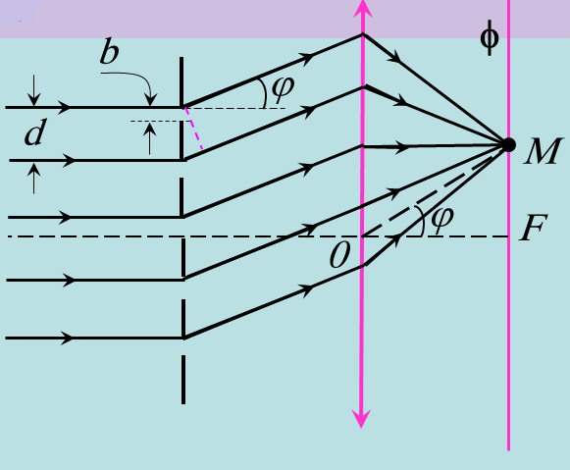
§2. NHIỄU XẠ ÁNH SÁNG
*Xét sự phân bố cường độ sáng giữa hai cực tiểu chính:
Hiệu quang lộ của 2 tia sáng từ hai khe kế tiếp:
L₂ –L₁ = dsinφ’ = mλ thì tại M là vân sáng gọi là cực đại chính
Điều kiện cực đại chính:
Vì d > b nên giữa hai cực tiểu chính có thể có nhiều cực đại chính.

Slide 37
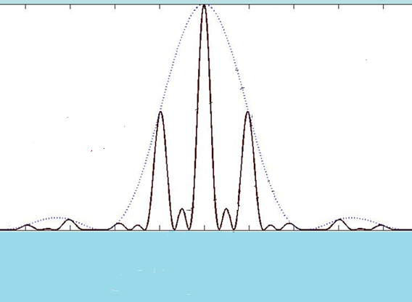
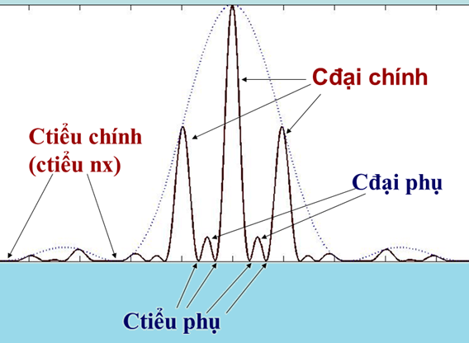
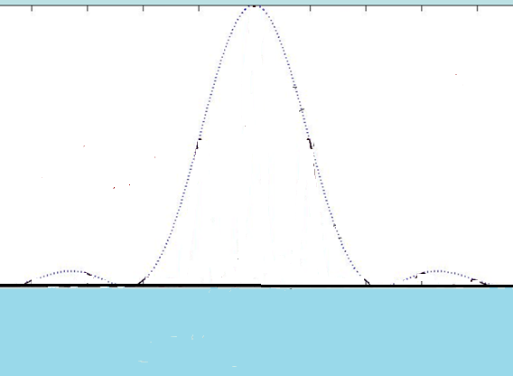
§2. NHIỄU XẠ ÁNH SÁNG
*Xét sự phân bố cường độ sáng giữa hai cực đại chính:
Nếu có n khe hẹp thì giữa hai cực đại chính có n – 2 cực đại phụ và n -1 cực tiểu phụ.

Slide 38
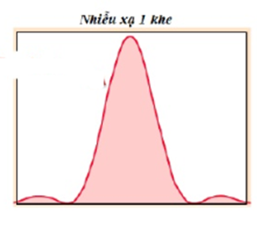
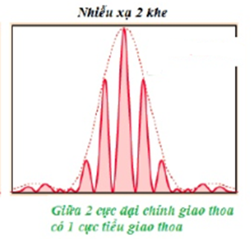
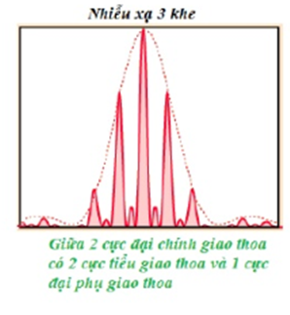
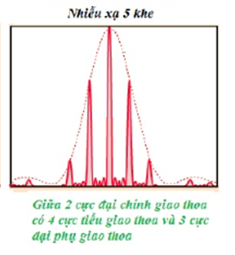
§2. NHIỄU XẠ ÁNH SÁNG

Slide 39
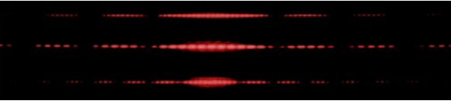
§2. NHIỄU XẠ ÁNH SÁNG

Slide 40
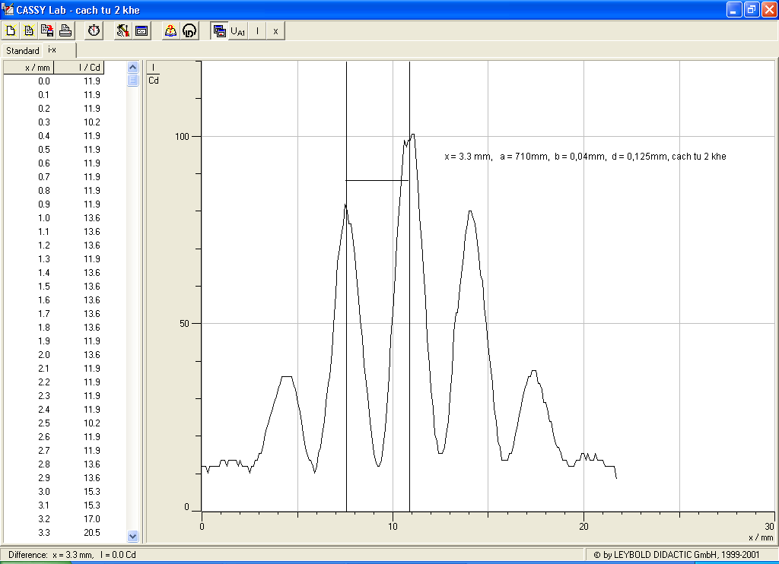
§2. NHIỄU XẠ ÁNH SÁNG

Slide 41
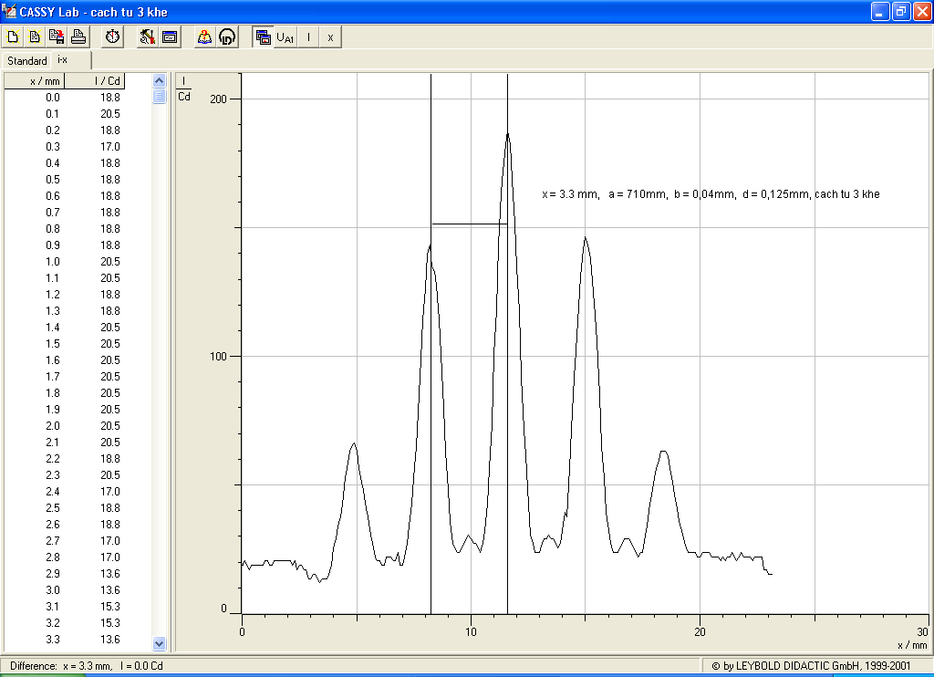
§2. NHIỄU XẠ ÁNH SÁNG

Slide 42
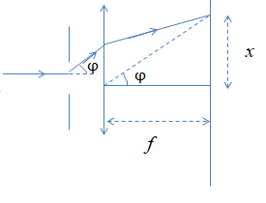
VÍ DỤ
Ví dụ . Một chùm tia sáng đơn sắc song song chiếu vuông góc với mặt khe chữ nhật hẹp. Độ rộng của khe hẹp là b = 0,10 mm. Sát phía sau khe hẹp có đặt một thấu kính hội tụ tiêu cự f =100 cm. Người ta đo được độ rộng của cực đại trung tâm trên màn quan sát là 12 mm. Hãy xác định bước sóng của ánh sáng chiếu vào.
Gọi φ là góc nhiễu xạ ứng với cực tiểu thứ nhất. Khoảng cách từ cực tiểu thứ nhất đến đỉnh cực đại trung tâm là x.
Độ rộng của cực đại trung tâm là 2x

Slide 43
Ví dụ . Cho một chùm tia sáng đơn sắc song song có bước sóng λ = 0,7μm chiếu vuông góc với mặt của một cách tử truyền qua. Trên mặt phẳng tiêu của thấu kính hội tụ đặt ở sát phía sau cách tử, người ta quan sát thấy vạch quang phổ bậc ba lệch φ =48⁰36’ . Xác định:
a. Chu kỳ cách tử và số khe trên 1cm chiều dài của cách tử.
b. Số cực đại chính nằm trong khoảng giữa hai cực tiểu chính bậc nhất trong ảnh nhiễu xạ. Cho biết mỗi khe của cách tử có độ rộng b = 0,7μm, sin 48⁰36’=0,75 ­.

Slide 44
Ví dụ . Cho một chùm tia sáng đơn sắc song song có bước sóng λ = 0,55μm, chiếu vuông góc với mặt của một cách tử phẳng truyền qua. Ở sát phía sau của cách tử người ta đặt một thấu kính hội tụ có tiêu cự f = 50cm. Khi đó trên màn quan sát đặt tại mặt phẳng tiêu của thấu kính, hai vạch quang phổ bậc nhất cách nhau một khoảng a = 10,5 cm. Xác định:
a. Chu kỳ cách tử và số khe trên 1cm chiều dài của cách tử.
b. Số vạch cực đại chính trong quang phổ nhiễu xạ.
Gọi φ là góc nhiễu xạ ứng với cực đại chính bậc nhất.
ϕ
a/2
ϕ
f
Số vạch cực đại chính quan sát được trên màn:

Slide 45
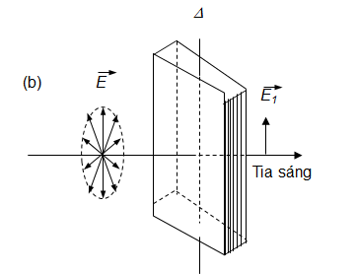
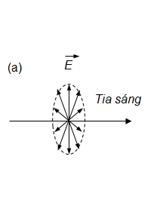
§ 3. PHÂN CỰC ÁNH SÁNG
I. Ánh sáng tự nhiên, ánh sáng phân cực
- Ánh sáng tự nhiên là ánh sáng có véc tơ cường độ điện trường dao động đều đặn theo mọi phương vuông góc với tia sáng
- Ánh sáng phân cực toàn phần (phân cực thẳng) là ánh sáng có véc tơ cường độ điện trường dao động theo một phương vuông góc với tia sáng
- Ánh sáng phân cực một phần là ánh sáng có véc tơ cường độ điện trường dao động không đều đặn theo mọi phương vuông góc với tia sáng.

Slide 46
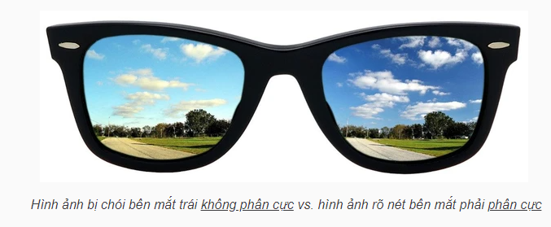

Slide 47


Slide 48

§ 3. PHÂN CỰCÁNH SÁNG
II. Định luật Malus về phân cực ánh sáng
- Chiếu ánh sáng tự nhiên có cường độ I₀ tới bản phân cực T_{1,}
Do véc tơ E phân bố đều theo mọi phương nên: :
Cường độ sáng sau khi qua T₁là I₁

Slide 49


§ 3. PHÂN CỰC ÁNH SÁNG
Sau T₁ đặt T₂ có quang trục Δ₂ hợp với Δ₁ một góc α:
Khi cho chùm ánh sáng tự nhiên truyền qua hai kính phân cực và phân tích có quang trục hợp với nhau một góc α thì cường độ sáng nhận được tỉ lệ với cos²α

Slide 50

§ 3. PHÂN CỰC ÁNH SÁNG
III. Phân cực do phản xạ và khúc xạ
Khi cho một chùm tia sáng tự nhiên chiếu tới mặt phân cách giữa hai môi trường dưới góc tới i thì tia phản xạ và khúc xạ đều thành ánh sáng phân cực một phần
Khi thay đổi góc tới sao cho tgi = n_{kx/}n_{t} thì tia phản xạ phân cực toàn phần. Góc tới đó gọi là góc tới Brewster

Slide 51


Slide 52
VÍ DỤ
Cho biết ánh sáng truyền từ môi trường chất có chiết suất n ra ngoài không khí thì xảy ra hiện tượng phản xạ toàn phần của ánh sáng ứng với góc giới hạn i_{gh} = 45⁰. Xác định góc tới Brewster của chất này khi môi trường chứa tia tới là không khí.

Slide 53
VÍ DỤ
Một chùm sáng tự nhiên chiếu vào mặt một bản thủy tinh nhúng trong chất lỏng. Chiết suất của thủy tinh là n= 1,5. Cho biết chùm tia phản xạ trên mặt thủy tinh bị phân cực toàn phần khi các tia phản xạ hợp với các tia tới một góc 97^{O}. Hãy xác định chiết suất của chất lỏng.
97^{O}

Slide 54
VÍ DỤ
Ví dụ . Quang trục của kính phân cực và kính phân tích hợp với nhau một góc 30⁰. Cho biết khi truyền qua mỗi kính năng lượng ánh sáng bị phản xạ và hấp thụ 5%. Hãy xác định:
a. Cường độ sáng bị giảm bao nhiêu lần sau khi ánh sáng truyền qua kính phân cực?
b. Cường độ sáng bị giảm bao nhiêu lần sau khi ánh sáng truyền qua cả hai kính phân cực và kính phân tích?
Cường độ sáng sau khi chiếu qua kính phân cực thứ nhất:
Cường độ sáng sau khi chiếu qua kính phân cực thứ hai:

